Slide 1
一、读并写出下列的字或词。
jùn qiào lǒng tiān zhān
（ ） 聚（ ） 增（ ） （ ）了
juàn pǔ fú jī jī
疲（ ） 五线（ ） 音（ ） （ ）（ ）叫
俊 俏
拢
添
沾
倦
谱
符
唧
唧

Slide 2
二、结合课文理解下列词语，并写出它们的近义词。
俊俏（ ） 吹拂（ ） 聚拢（ ）
偶尔（ ） 增添（ ） 一转眼（ ）
漂亮
吹动
聚集
有时
增加
一刹那

Slide 3
三、 仔细读课文，写出每一自然段的大概意思。
第一自然段：________________________________
第二自然段：________________________________
第三自然段：________________________________
第四自然段：________________________________
描写燕子活泼可爱的样子。
描写光彩夺目的春天。
描写了燕子飞行时的样子。
描写了燕子停歇时的样子。

Slide 4
四、读读下面的句子，体会一下这样写的好处。
一身（ ）羽毛，一对（ ）
翅膀，加上（ ）尾巴，凑成了（
）小燕子。
乌黑发亮的
俊俏轻快的
剪刀似的
活泼机灵的

Slide 5
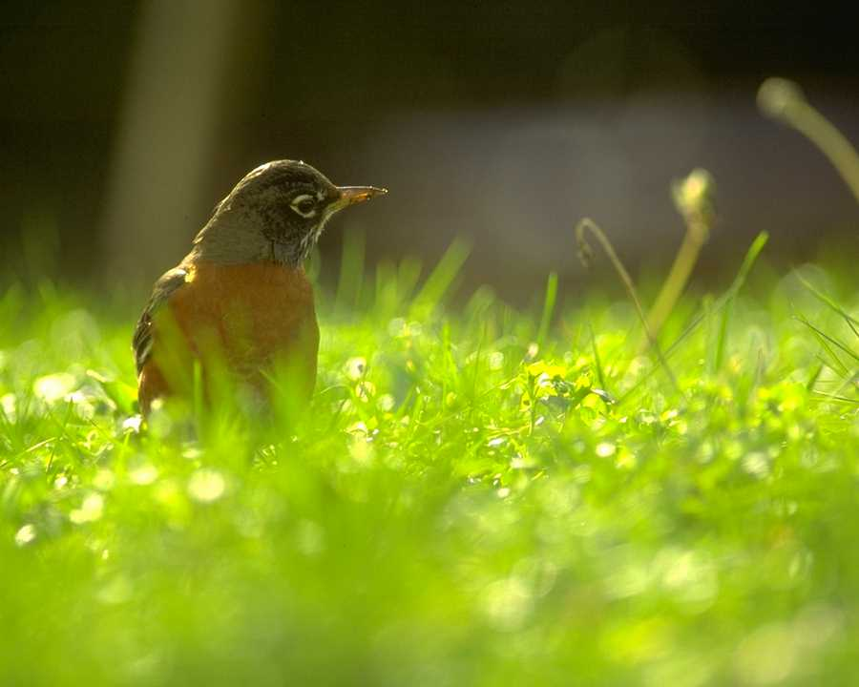

Slide 6
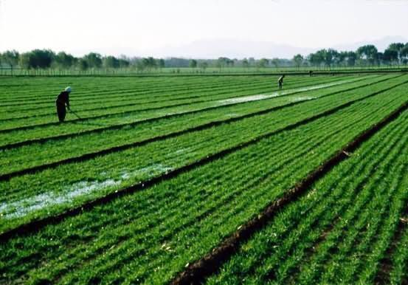

Slide 7
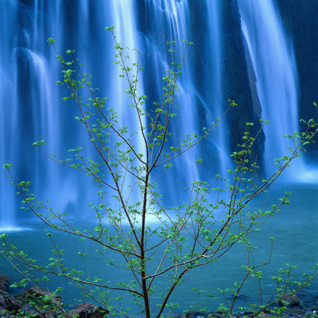

Slide 8
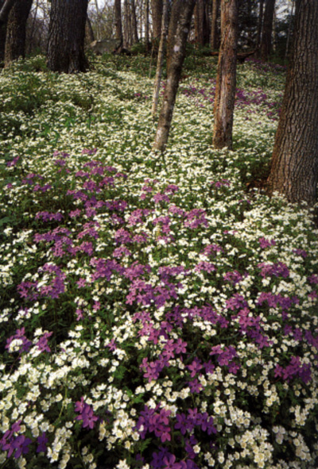

Slide 9
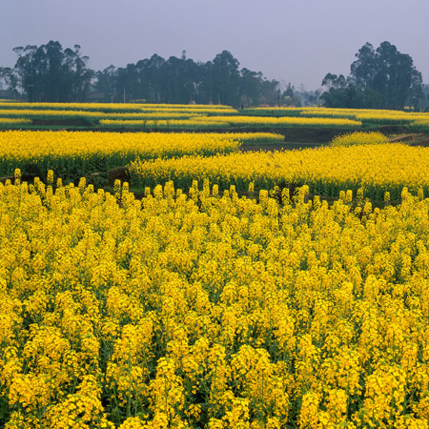

Slide 10
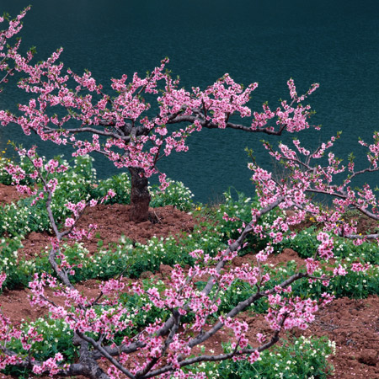
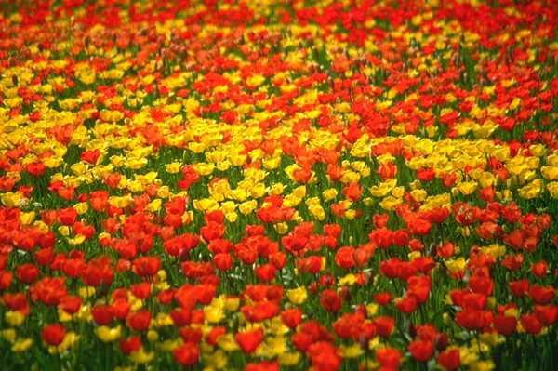

Slide 11
在微风中，在阳光中，燕子斜
着身子在天空中掠过，唧唧地叫着，有的由这边的稻田上，一转眼飞到了那边的柳树下边；有的横掠过湖面，尾巴偶尔沾了一下水面，就看到波纹一圈一圈地荡漾开去。

Slide 12
在微风中，在阳光中，燕子斜
着身子在天空中掠过，唧唧地叫着，有的由这边的稻田上，一转眼飞到了那边的柳树下边；有的横掠过湖面，尾巴偶尔沾了一下水面，就看到波纹一圈一圈地荡漾开去。

Slide 13
在微风中，在阳光中，燕子斜
着身子在天空中掠过，唧唧地叫着，有的由这边的稻田上，一转眼飞到了那边的柳树下边；有的横掠过湖面，尾巴偶尔沾了一下水面，就看到波纹一圈一圈地荡漾开去。

Slide 14
在微风中，在阳光中，燕子斜
着身子在天空中掠过，唧唧地叫着，有的由这边的稻田上，一转眼飞到了那边的柳树下边；有的横掠过湖面，尾巴偶尔沾了一下水面，就看到波纹一圈一圈地荡漾开去。

Slide 15
几对燕子飞倦了，落在电
线上。蓝蓝的天空，电杆之间
连着几痕细线，多么像五线谱
啊。停着的燕子成了音符，谱
出一支正待演奏的春天的赞歌。

Slide 16
几对燕子飞倦了，落在电
线上。蓝蓝的天空，电杆之间
连着几痕细线，多么像五线谱
啊。停着的燕子成了音符，谱
出一支正待演奏的春天的赞歌。

Slide 17
几对燕子飞倦了，落在电
线上。蓝蓝的天空，电杆之间
连着几痕细线，多么像五线谱
啊。停着的燕子成了音符，谱
出一支正待演奏的春天的赞歌。

Slide 18
五、结合课文内容填空。
作者首先观察燕子的__________，接着观察燕子的
_________，而后观察燕子的__________。表现了燕子
_____________的特点。
外形
飞行
停歇
活泼机灵

Slide 19
更多精彩课件请到www.25192.com下载
小松鼠课件站
www.25192.com

